Slide 1
Info Berufspraktikum 2027

Slide 2
Zeitlicher Fahrplan
Ab heute Suchen und Finden eines Praktikumsplatzes
01.02.2027 letztmöglicher Abgabetermin der Anmeldung
15.03.-19.03.27 Durchführung des Praktikums (freiwillige Verlängerung möglich)
Bis 05.04.27 Abgabe des Praktikumsberichtes
Bis Sommerferien Möglichkeit der Praktikumspräsentation

Slide 3
Wo finde ich welche Informationen?
Anschreiben an die Betriebe
Anmeldeformular
Beispiel für einen Praktikumsbericht
  => Homepage
Beratung durch Herrn Busch
Liste mit Firmen, die Stellen anbieten/angeboten haben
  => KLE

Slide 4


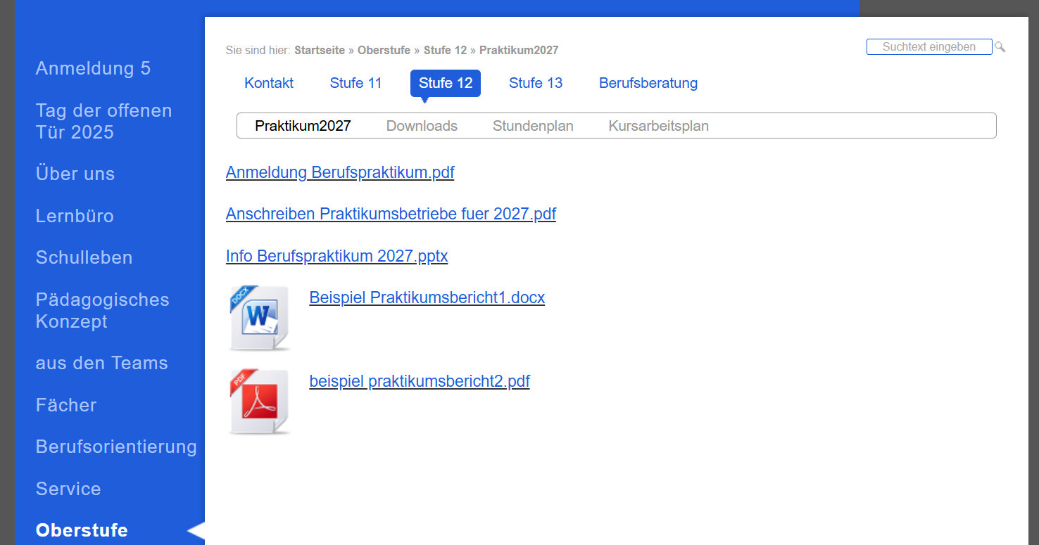




Slide 5
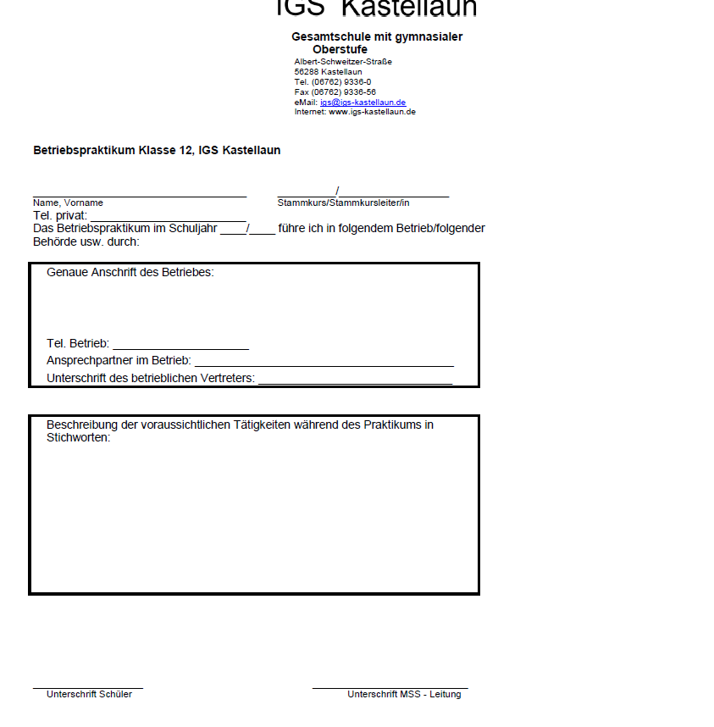

Slide 6
